Slide 1
Fundamentos de bases de datos ISW­-312

Slide 2


Fundamentos de bases de datos ISW­-312
Universidad Técnica Nacional
Por: Efrén Jiménez Delgado
2020

Slide 3
Agenda
Entidades
Del diagrama E-R → Modelo Relacional

Slide 4
Entidades
Cualquier objeto concreto o abstracto del que se desea almacenar información.
Una entidad tiene asociado un NOMBRE
Ejemplo: AUTOR, LIBRO, PRESTAMO
Representación Gráfica:
AUTOR

Slide 5
Entidades
Entidades Fuertes: Existe por si misma, independiente de cualquier otra entidad.
Entidad Débil: Depende de alguna otra entidad existente, al desaparecer la entidad superior, desaparecerá la entidad débil a la que está vinculada.
AUTOR
Libro
Libro
Ejemplar

Slide 6
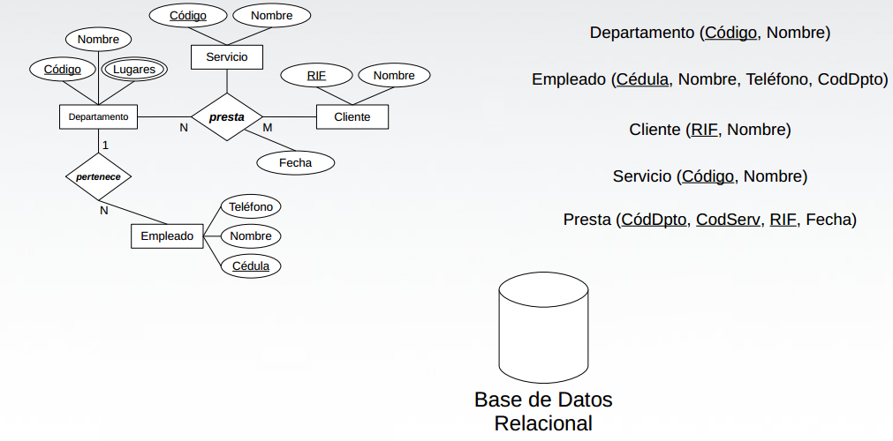
¿Es importante transformar del diagrama ER al modelo Relacional?

Slide 7
¿Por qué es necesaria la transformación?
El modelo ER es un modelo de datos conceptual de alto nivel.
Facilita las tareas de diseño conceptual de bases de datos.
Es necesario traducirlo a un esquema que sea compatible con un SGBD.
El Modelo Relacional es utilizado por la mayoría de los SGBD existentes en el mercado.

Slide 8
Transformación del Modelo ER al Modelo Relacional
Modelo Entidad Relación (Básico), transformación al modelo Relacional de:
Entidades Fuertes
Entidades Débiles
Relaciones 1:N
Relaciones 1:1
Relaciones M:N
Atributos Multivalorados
Relaciones n-arios
Definir una serie de esquemas de relaciones equivalentes

Slide 9
Transformación de Entidades (Paso 1)
Entidades no débiles
Todo tipo de entidad se convierte en una tabla (tabla con nombre de entidad, atributos son columnas de tabla, identificador es clave primaria)
modelo ER Para cada tipo normal (Fuerte) de entidad E del se define una tabla R.
En la tabla R se incluyen todos los atributos simples de E.
Se incluyen en R los atributos simples que sean componentes de los atributos compuestos.
Se eligen todos los atributos clave de E como atributos claves de R.

Slide 10
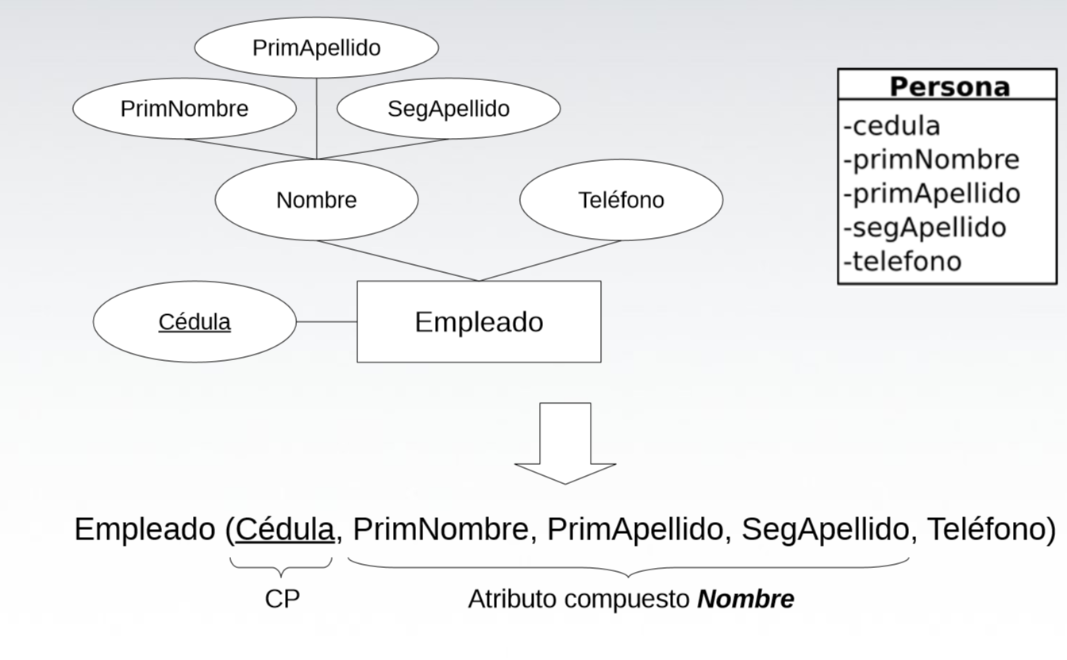
Transformación de Entidades (Paso 1)

Slide 11
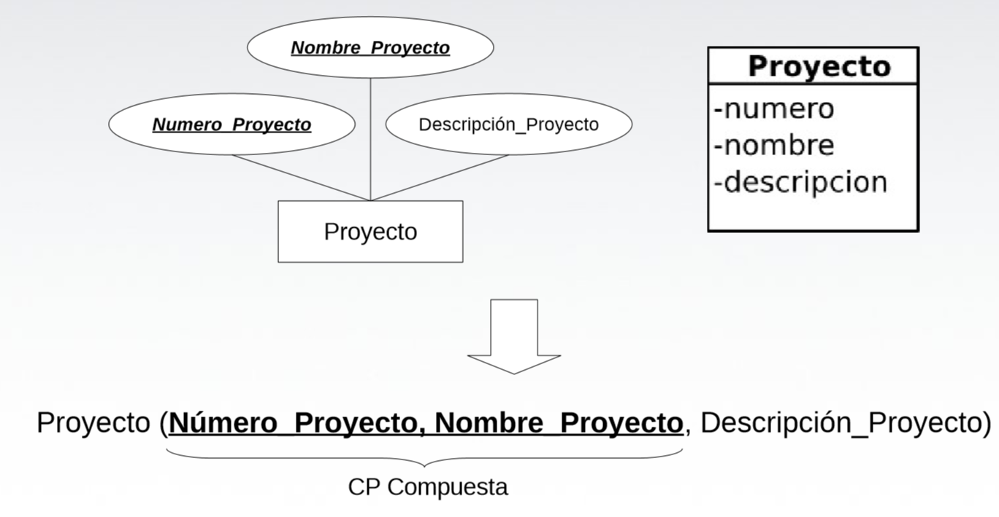
Transformación de Entidades (Paso 1)
En caso de que más de un atributo sea parte de la clave primaria:

Slide 12
Transformación de Relaciones 1:N (Paso 2)
Para cada relación 1:N entre dos entidades (no débiles) E y F donde F está del lado N de la relación, se añade a la tabla correspondiente a la entidad F de alguna de las entidades la clave primaria de la otra entidad relacionada.

Slide 13
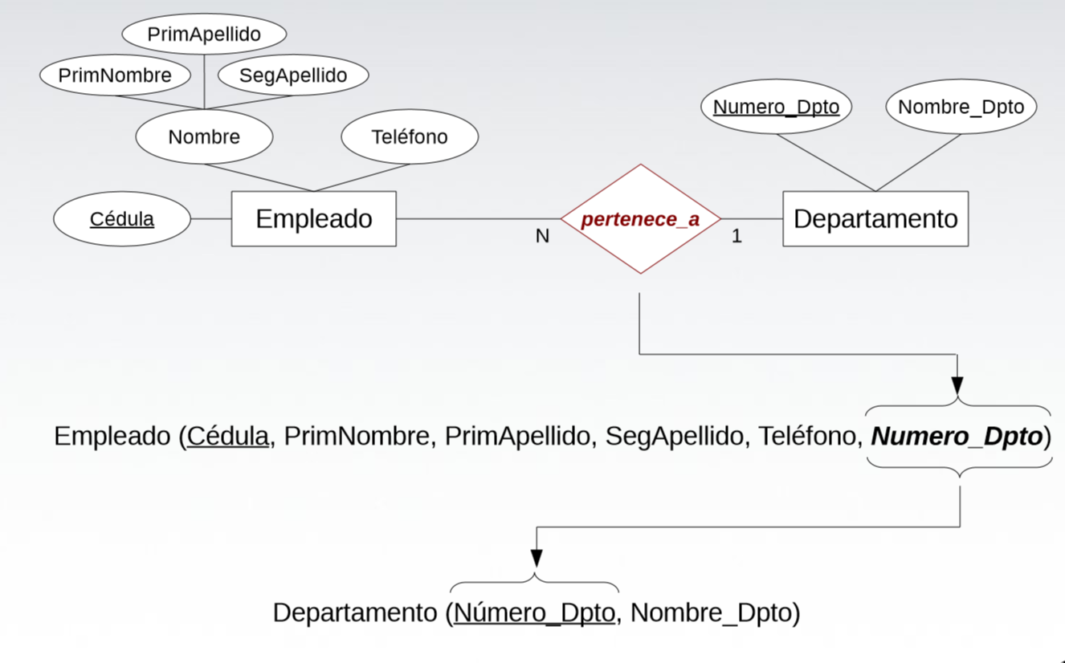
Transformación de Relaciones 1:N (Paso 2)

Slide 14
Transformación de Entidades Débiles (Paso 3)
Entidad débil
Para cada entidad débil D del modelo ER y su respectiva relación con su entidad propietaria E se define una tabla R.
La tabla R tiene todos los atributos de la entidad débil D más los atributos que conforman la clave primaria de la entidad propietaria E.
La clave primaria de la tabla R está formada por los atributos de la clave primaria de la entidad propietaria E más los atributos de la clave parcial de D.

Slide 15
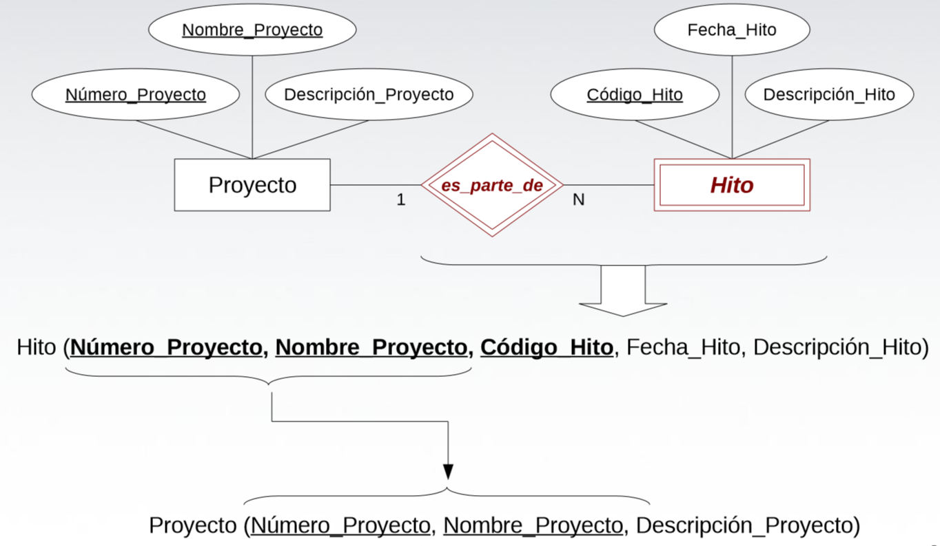
Transformación de Entidades Débiles (Paso 3)

Slide 16
Transformación de Relaciones 1:1 (Paso 4)
Para cada relación 1:1 entre dos entidades (no débiles) E y F se añade a la tabla de alguna de las entidades, a modo de clave foránea, la clave primaria de la otra entidad relacionada.
Se especifica una restricción que define que la clave foránea añadida debe ser única (no se puede repetir, porque de hacerlo entonces sería una relación 1:N

Slide 17
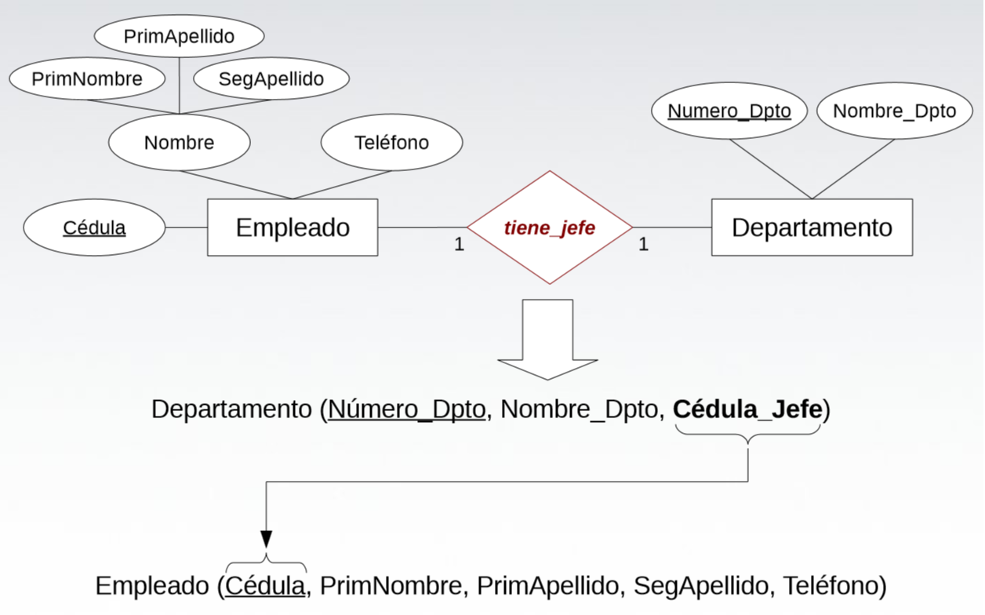
Transformación de Relaciones 1:1 (Paso 4)

Slide 18
Transformación de Relaciones N:M (Paso 5)
Para cada relación M:N entre dos entidades se crea una tabla R.
Los atributos de la tabla R serán las claves primarias de las entidades relacionadas más los atributos propios de la relación.
La clave primaria de la tabla R será el conjunto de todos los atributos que sean claves primarias de las entidades relacionadas.

Slide 19
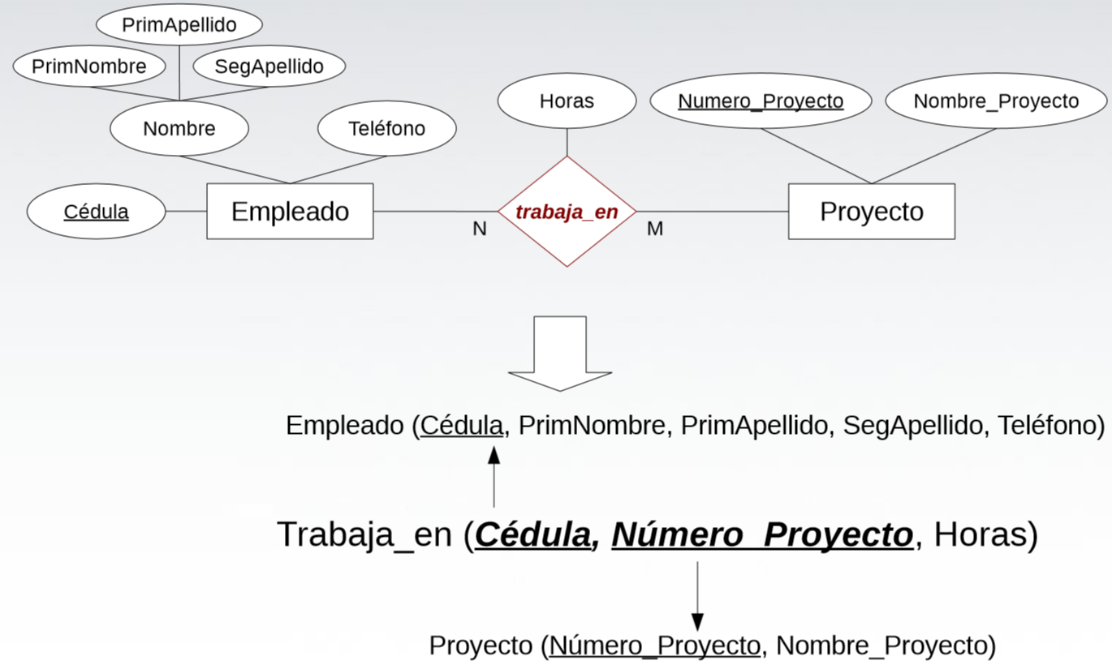
Transformación de Relaciones N:M (Paso 5)
¿Cuantas veces puede un empleado trabajar en un proyecto? O bien, ¿Cuántos registros puedo tener en Trabaja_En para un mismo empleado y proyecto?

Slide 20
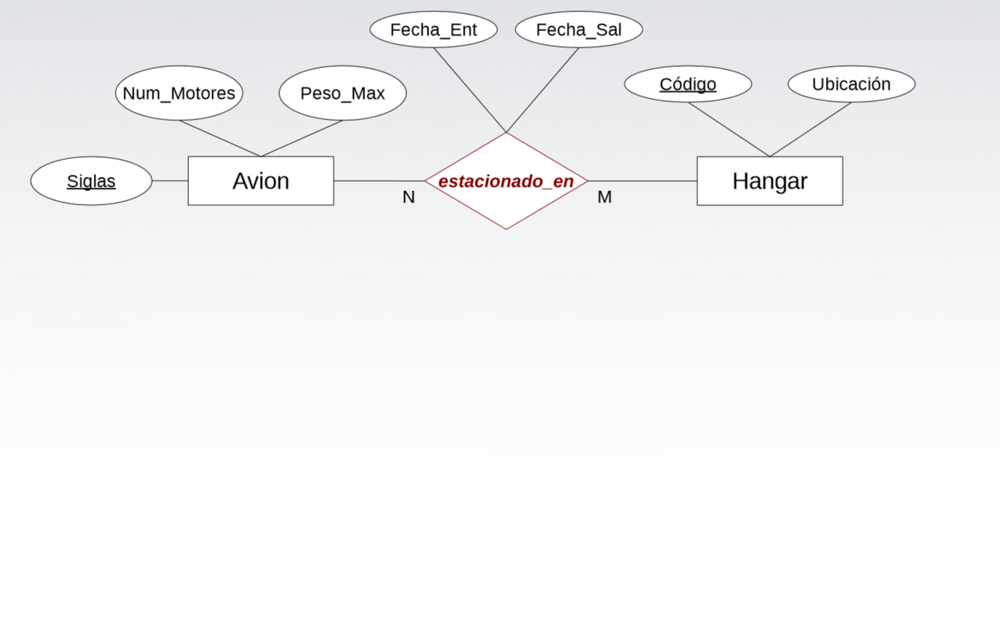
Transformación de Relaciones N:M (Paso 5)
¿Cuantas veces puede un Avión estar estacionado en un hangar? O bien, ¿Cuántos registros puedo tener en Estacionado_En para un mismo Avión y Hangar?

Slide 21
Transformación de Atributos Multivalorados (Paso 6)
Para cada atributo multivalorado se creará una tabla R.
Los atributos de la tabla R serán la clave primaria de la entidad a la cual pertenece el atributo multivalorado más el (o los) atributos correspondientes al atributo multivalorado.
La clave primaria de la tabla R será la clave primaria de la entidad a la cual pertenece el atributo multivalorado más el (o los) atributos correspondientes al atributo multivalorado

Slide 22
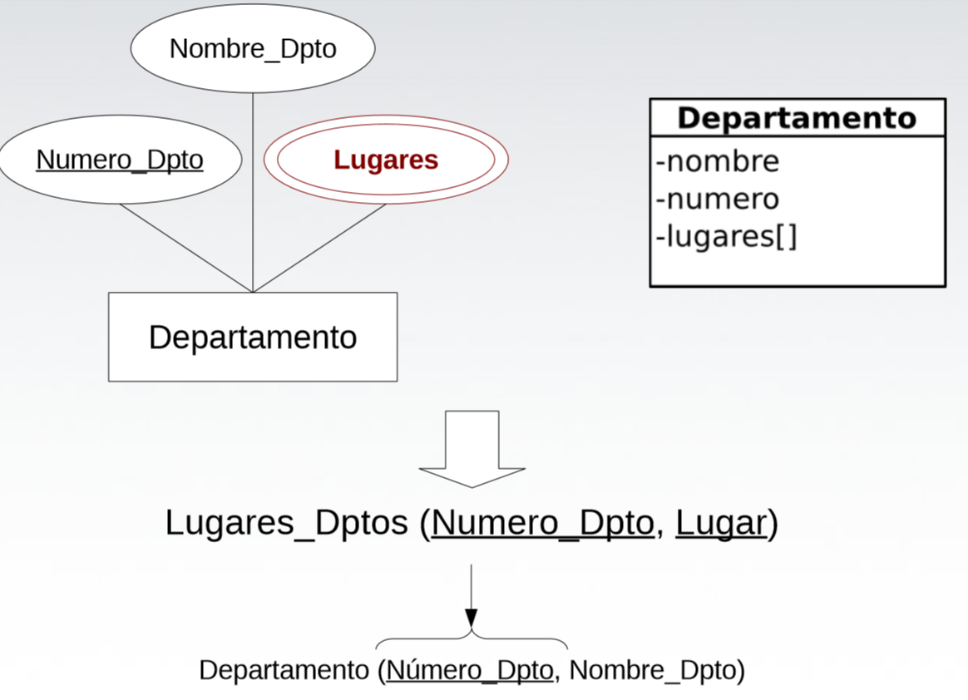
Transformación de Atributos Multivalorados (Paso 6)

Slide 23
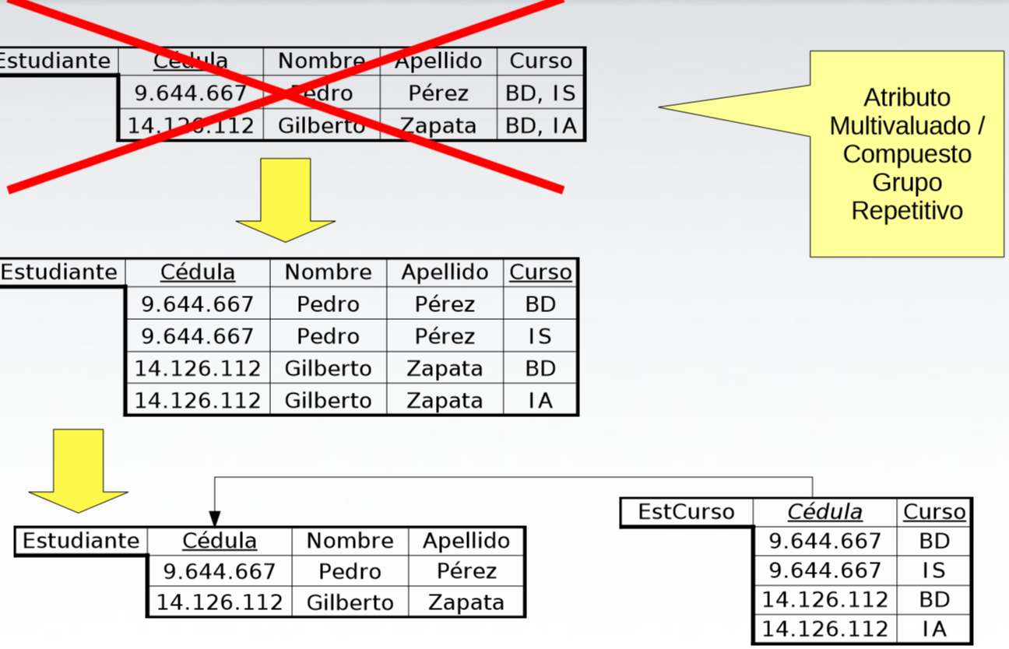
Transformación de Atributos Multivalorados (Paso 6)

Slide 24
Transformación de Relaciones n-arios (paso 7)
Para cada relación M:N entre tres o más entidades se crea una tabla R.
Los atributos de la tabla R serán las claves primarias de todas las entidades relacionadas más los atributos propios de la relación.
La clave primaria de la relación R será el conjunto de todos los atributos que sean claves primarias de todas las entidades relacionadas.

Slide 25
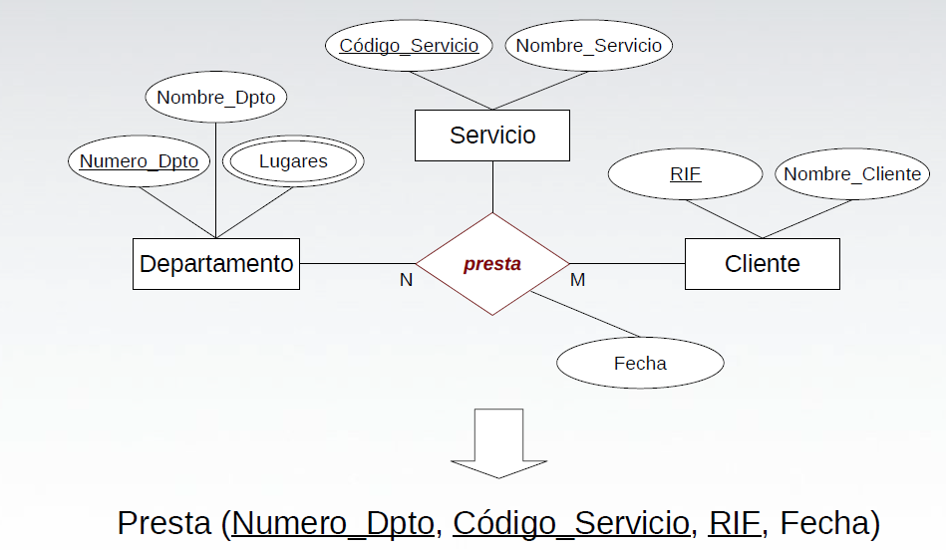
Transformación de Relaciones n-arios (paso 7)

Slide 26
Transformación del Modelo ER al Modelo Relacional
Modelo Entidad Relación (Extendido), transformación al modelo Relacional de:
Generalización o Especialización
Definir una serie de esquemas de tablas equivalentes

Slide 27
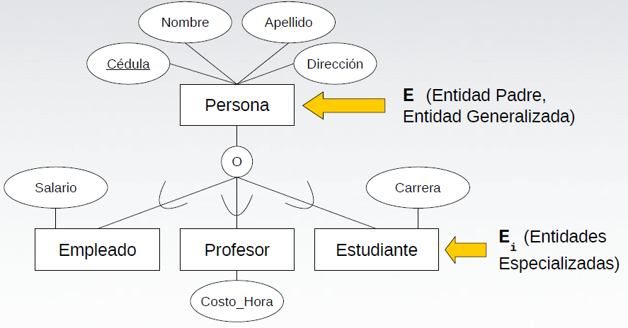
Transformación de una Generalización (Paso 8)

Slide 28
Transformación de una Generalización (Paso 8)
Existen cuatro estrategias para transformar una entidad de generalización o especialización al modelo Relacional

Slide 29
Generalización o Especialización (Paso 8 / Estrategia 1)
Estrategia 1: Crear una tabla R para la entidad padre E y una tabla Ri para cada entidad especializada Ei.
La tabla R tiene todos los atributos de la entidad E.
Cada tabla Ri tiene todos los atributos de la entidad Ei correspondiente.
Todas las tablas (tanto R como cada Ri) comparten la misma clave primaria de la entidad padre E.

Slide 30
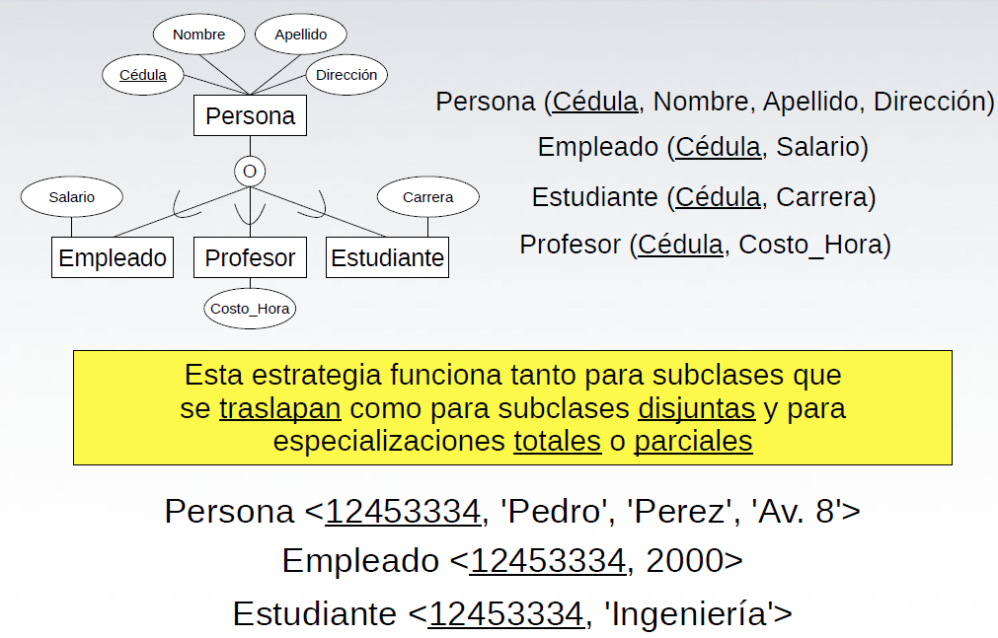
Generalización o Especialización (Paso 8 / Estrategia 1)
Ejemplo

Slide 31
Generalización o Especialización (Paso 8 / Estrategia 2)
Estrategia 2: Estrategia 2: Crear una tabla Ri para cada entidad especializada Ei
Cada tabla Ri tiene todos los atributos de la entidad Ei correspondiente más los atributos de la entidad padre E.
La clave primaria de cada tabla Ri es la clave primaria de la entidad padre E.

Slide 32
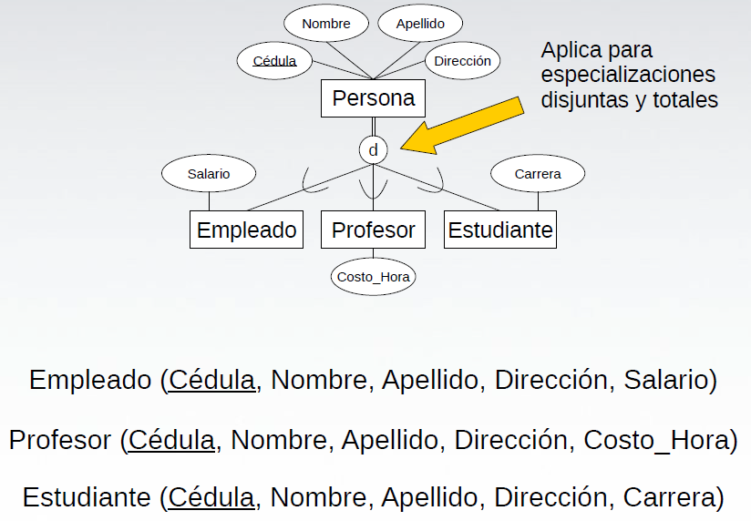
Generalización o Especialización (Paso 8 / Estrategia 2)

Slide 33
Generalización o Especialización (Paso 8 / Estrategia 3)
Estrategia 3: Utilizar una misma tabla R para la entidad padre E y para las entidades especializadas Ei.
La tabla R tiene todos los atributos de la entidad padre E más todos los atributos todas las entidades especializadas Ei.
Se crea un atributo adicional que define el “tipo” de entidad Ei que representa una tupla en particular.
Aplica sólo a casos donde las subclases son disjuntas.

Slide 34
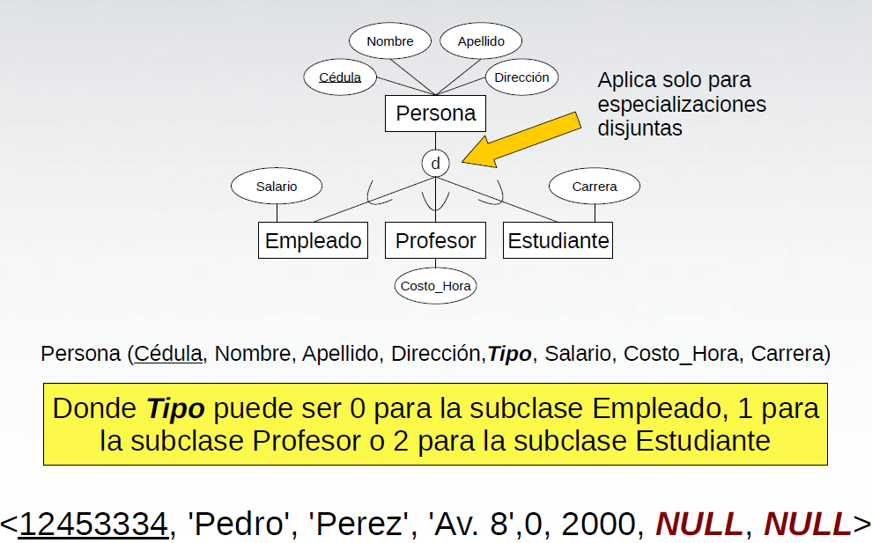
Generalización o Especialización (Paso 8 / Estrategia 3)

Slide 35
Generalización o Especialización (Paso 8 / Estrategia 4)
Estrategia 4: Utilizar una misma tabla R para la entidad padre E y para las entidades especializadas Ei. (Similar a la estrategia 3).
La tabla R tiene todos los atributos de la entidad padre E más todos los atributos todas las entidades especializadas Ei. (Similar a 3)
Se crea un atributo booleano adicional por cada entidad especializada que define si una tupla en particular pertenece dicha entidad.

Slide 36
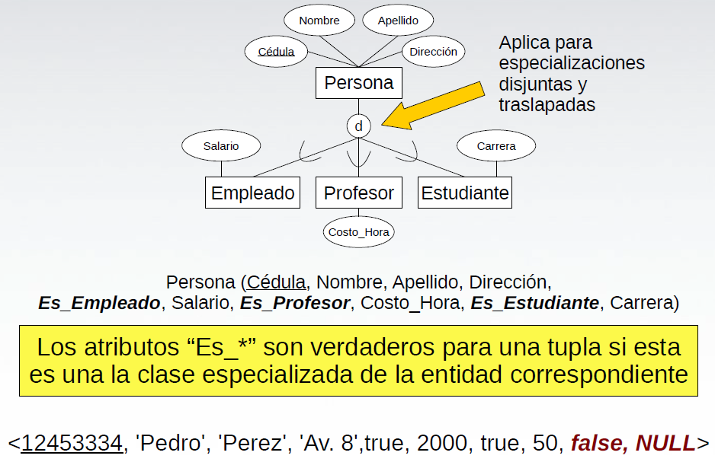
Generalización o Especialización (Paso 8 / Estrategia 4)

Slide 37
Transformación del Modelo ER al Modelo Relacional
Práctica
En grupos de 3 personas, realice una búsqueda en Internet de dos diagramas Entidad-Relación:
Relaciones entre Entidades
Entidades con Especialización
De los diagramas encontrados realice el modelado relacional de cada uno.

Slide 38
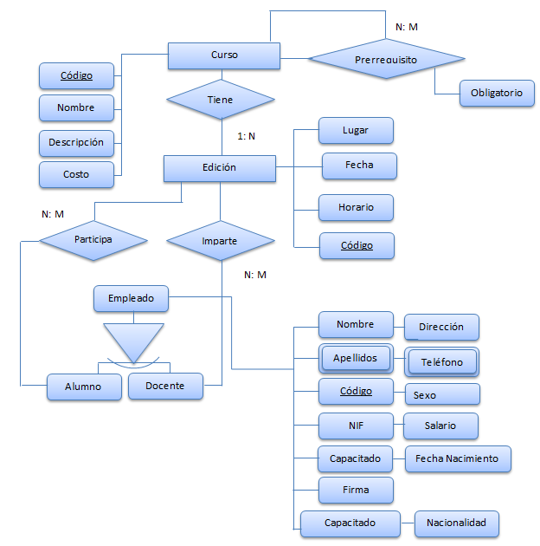
Transformación del Modelo ER al Modelo Relacional
Ejercicio
Transforme el siguiente diagrama E-R al modelo relacional

Slide 39
Transformación del Modelo ER al Modelo Relacional
Ejercicio
Una base de datos para una pequeña empresa debe contener información acerca de clientes, artículos y pedidos. Hasta el momento se registran los siguientes datos en documentos varios:
Para cada cliente: Número de cliente (único), Direcciones de envío (varias por cliente), Saldo, Límite de crédito (depende del cliente, pero en ningún caso debe superar los 3.000.000 colones), Descuento.
Para cada artículo: Número de artículo (único), Fábricas que lo distribuyen, Existencias de ese artículo en cada fábrica, Descripción del artículo.
Para cada pedido: Cada pedido tiene una cabecera y el cuerpo del pedido. La cabecera está formada por el número de cliente, dirección de envío y fecha del pedido. El cuerpo del pedido son varias líneas, en cada línea se especifican el número del artículo pedido y la cantidad.
Además, se ha determinado que se debe almacenar la información de las fábricas. Sin embargo, dado el uso de distribuidores, se usará: Número de la fábrica (único) y Teléfono de contacto. Y se desean ver cuántos artículos (en total) provee la fábrica (entiéndase Nº de artículos provistos como el total de todas la existencia que tiene una fábrica). También, por información estratégica, se podría incluir información de fábricas alternativas respecto de las que ya fabrican artículos para esta empresa.
Nota: Una dirección se entenderá como Nº, Calle, Comunidad y Ciudad. Una fecha incluye hora.
Hacer el Modelo E-R para la base de datos que represente esta información y pasarlo al Modelo Relacional.

Slide 40
Transformación del Modelo ER al Modelo Relacional
Diséñese un diagrama E-R y su respectivo Modelo Relacional para almacenar y gestionar la información empleada para una venta de automóviles, teniendo en cuenta los siguientes aspectos:
A la venta de automóviles llegan clientes para comprar automóviles. De cada coche interesa saber la placa, modelo, marca y color.
Un cliente puede comprar varios coches en la venta. Cuando un cliente compra un coche, se le hace una ficha con la siguiente información: cédula, nombre, apellidos, dirección y teléfono.
Los coches que se venden pueden ser nuevos o usados (de segunda mano). De los coches nuevos interesa saber el número de unidades que hay en la venta. De los coches viejos interesa el número de kilómetros que lleva recorridos.
La venta también dispone de un taller en el que los mecánicos reparan los coches que llevan los clientes. Un mecánico repara varios coches a lo largo del día, y un coche puede ser reparado por varios mecánicos.
Los mecánicos tienen un dni, nombre, apellidos, fecha de contratación y salario. Se desea guardar también la fecha en la que se repara cada vehículo y el número de horas que se ha tardado en arreglar cada automóvil.

